Slide 1
Interiorizar para Crecer y Convivir Sanamente
Departamento de Convivencia Escolar

Slide 2
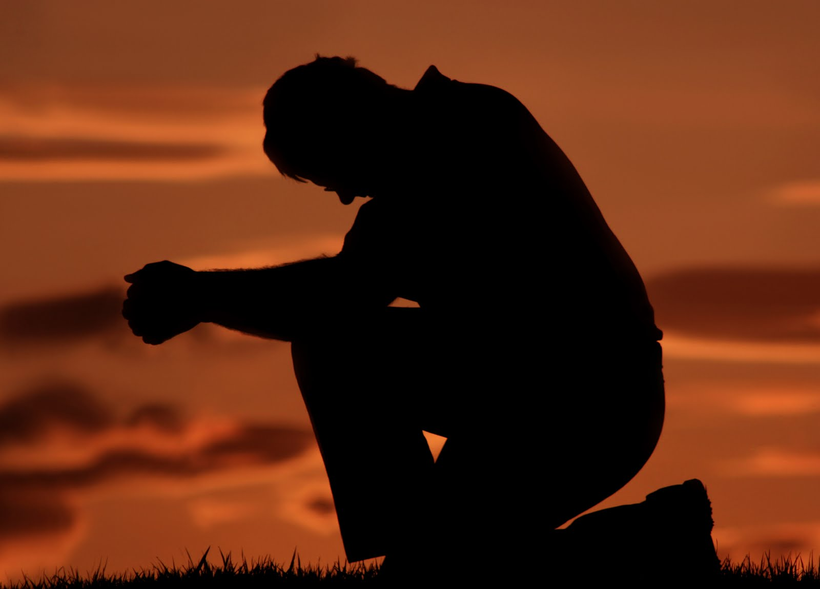
Interiorizar:
Interiorizar para Crecer y Convivir Sanamente
Es viajar para conocer el espacio inexplorado que está dentro de cada uno de nosotros y que nadie puede abarcar completamente.
Este espacio se llama “interioridad”, es una extensión ilimitada, un hueco inmenso que podemos y debemos recorrer para autorrealizarnos.
.

Slide 3
El porqué, qué y cómo de la educación de la interioridad
Interiorizar para Crecer y Convivir Sanamente
Marcel Légaut decía “La interioridad es condición para ser persona, para avanzar en nuestra propia humanización, hacia una vida plena”
EL PORQUÉ: Es importante y necesario cultivar la interioridad, especialmente en los “niños y en la escuela”, ya que nos capacita para conectarnos con lo que los otros son, generando una renovada consciencia relacional.

Slide 4
El porqué, qué y cómo de la educación de la interioridad
Interiorizar para Crecer y Convivir Sanamente
EL QUÉ: “Un nuevo paradigma”: los conflictos diarios serán abordados desde una perspectiva diferente, porque nuestra relación con los otros será desde el reconocimiento y no desde el control. Es decir, interiorizar permite reconocer otras dimensiones cognitivas y tolerar las ideas y creencias de los demás.
EL CÓMO: se requiere de tiempo y espacio, así como de herramientas y recursos. Existen muchas formas, itinerarios y caminos, cada quien debe buscar y seguir aquel que le resulte más beneficioso.

Slide 5
Interiorizar para Crecer y Convivir Sanamente
Modelo de Persona en el que se sustentan las bases antropológicas de la interioridad en el contexto educativo.
Ser
Espiritual
Emocional
Mental
Físico
Social

Slide 6
Educación de la interioridad Dimensión relacional, interpersonal o social
Interiorizar para Crecer y Convivir Sanamente
Nos permite relacionamos con los demás y crear vínculos de responsabilidad y calidad en la interacción con los demás.
El nivel de profundidad o superficialidad con la que vivimos es -de alguna manera- el reflejo de cómo nos vivimos y experimentamos a nosotros mismos.
Observar y aprender a cuestionar nuestra propia conducta es un paso importante para crecer como persona, porque todo ello siempre nos revela alguna información de lo que ocurre en nuestro interior.

Slide 7
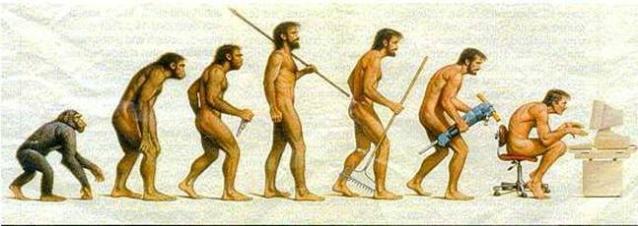
Educación de la interioridad Dimensión física:
Interiorizar para Crecer y Convivir Sanamente
Es nuestra corporalidad. A través de nuestro cuerpo nos relacionamos y expresamos la realidad de otro mundo (el interior).
Escuchar nuestros mensajes corporales, observarnos a nosotros mismos en aquello que expresamos, y en cómo lo hacemos, puede ayudarnos a detectar nuestras propias coherencias e incoherencias y, como consecuencia, llevarnos a reflexionar acerca de lo que nos sucede.

Slide 8
Interiorizar para Crecer y Convivir Sanamente
Educación de la interioridad Dimensión psicológica:
Formada por la parte afectiva. Ésta incluye las “emociones”, que surgen como respuestas a diversos acontecimientos externos o internos.
.
Los sentimientos se aprenden como resultado de la cristalización y la elaboración de varias emociones (de acuerdo a la formación)
Conocer qué nos emociona, por qué, y cómo nos sentimos, ante determinados sucesos, acontecimientos o situaciones, nos ayuda a reconocer una parte importante de nuestra identidad.

Slide 9
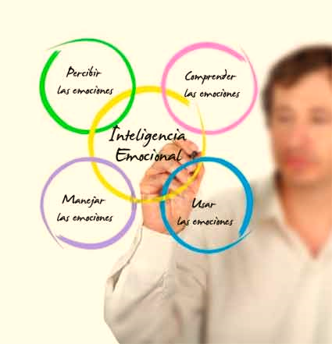
Interiorizar para Crecer y Convivir Sanamente
Educación de la interioridad Dimensión intelectual o cognitiva:
Esta dimensión está formada por el mundo de nuestras ideas, pensamientos e imágenes; saberes e informaciones que nos permiten conceptualizar la realidad. Éstos influyen en nuestras emociones, cuerpo y relaciones, hasta cierto punto, nuestro modo de actuar.
Aprender a pensar es aprender a estar siempre aprendiendo, porque todo cuanto sucede, además de ser aceptado, debería hacernos reflexionar. No oponernos a lo que nos sucede y dejarnos fluir, generará en nosotros mejores resultados cuando enfrentemos situaciones difíciles, nos sentiremos mejor con nosotros mismos, más relajados y podremos mantener relaciones más armoniosas, más conscientes, menos frágiles ante las circunstancias del momento.

Slide 10
Educación de la interioridad Dimensión Espiritual:
Es la dimensión que permite ver más allá de lo que vemos a simple vista, intuir, experimentar el sentido y valor de lo que hacemos y vivimos.
Permanece firme en nosotros y se desarrolla en lo más íntimo de cada uno, mientras las demás dimensiones irán cambiando con el paso del tiempo y en relación a nuestras vivencias y circunstancias de vida.
Se fortalece con la práctica constante en lo más íntimo de cada uno.
Para Viktor Frankl, es la dimensión espiritual la que garantiza la unicidad y plenitud del ser humano. Ésta, tiene un centro único situado más allá de toda forma, con el que todo ser humano puede llegar a encontrarse. La experiencia de este contacto, por ser un sentimiento de trascendencia y unidad en uno mismo que, si es procurada y mantenida, conduce a la progresiva transformación personal mediante la toma de conciencia de quiénes somos y de la conexión existente entre todo lo creado.

Slide 11
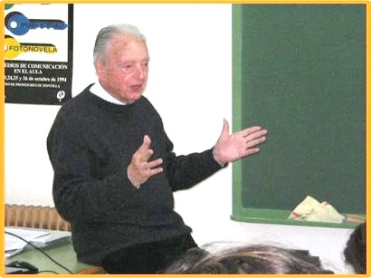
EXPERIENCIA
Interiorizar para
Aprender a ser personas
(Programa de Competencia Social)
Interiorizar para Crecer y Convivir Sanamente

Slide 12
Interiorizar para Crecer y Convivir Sanamente
¿Qué es Educar?
Educar es formar “personas” y no solo transmitir conocimientos. La educación debe cumplir con su función transformadora, procurando el “desarrollo del ser” y permitiendo que los individuos se interrelacionen asertivamente entre ellos y mantengan una estrecha relación con la naturaleza.

Slide 13
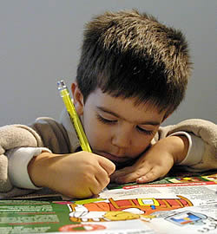
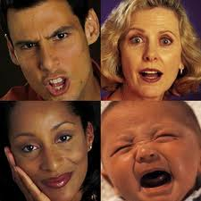
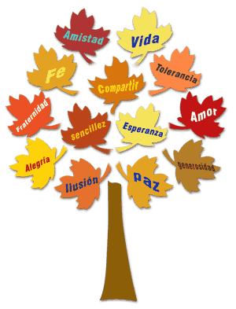
OBJETIVOS Interiorizar para Crecer y Convivir Sanamente
OLEADAS
EN
EDUCACIÓN
Entrenamiento cognitivo
Educación emocional
Crecimiento del razonamiento moral
Habilidades sociales

Slide 14
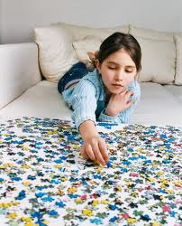
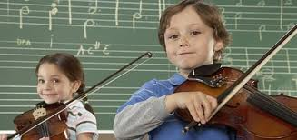
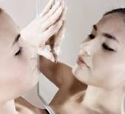
Teoría de las Inteligencias Múltiples (Howard Gardner)
Lo cognitivo…
Interiorizar para Crecer y Convivir Sanamente
Espacial
Lingüistica
Lógico-Matemática
Cinética
Musical
Natural o Ecológica
Intrapersonal
Interpersonal

Slide 15
Interiorizar para Crecer y Convivir Sanamente
Lo cognitivo…
Los cinco pensamientos:
1 Causal : Capacidad para determinar la raíz o causa de un problema.
.
2 Alternativo: Habilidad cognitiva de imaginar el mayor número posible de soluciones para un problema determinado.
3 Consecuencial: Capacidad cognitiva de prever las consecuencias de un dicho o un hecho..
4 De perspectiva: Capacidad de ponerse en el lugar de otros.
5 Medios-fin: Capacidad compleja que supone saber trazarse objetivos…

Slide 16
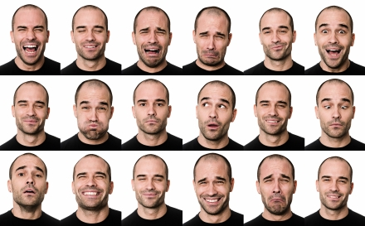
Interiorizar para Crecer y Convivir Sanamente
Lo emocional…
Inteligencia Emocional de Daniel Goleman
Concepto: Capacidad de reconocer nuestros propios sentimientos y los de los demás, de automotivarnos y de manejar adecuadamente las relaciones.

Slide 17
Interiorizar para Crecer y Convivir Sanamente
Lo Moral…
El razonamiento moral no se queda en ideas: es práctico, es una norma de vida.
El razonamiento moral incluye la creencia en valores y el entendimiento de las reglas de la sociedad.

Slide 18
Lo Moral…
Interiorizar para Crecer y Convivir Sanamente
Enfoque cognitivo: Jean Piaget y Lawrence Kohlberg (Estadios)
4.-Responsabilidad y compromiso
Responsables ante los acuerdos
1.-Heteronomía
Castigo-obediencia
2.-Egoísmo mutuo
Ley del Talión
5.- Todos tienen derecho
Justicia-pacto social
3.-Expectativas Interpersonales
Ser bueno con tus allegados y pares
6.-Todos somos iguales o hermanos
Autonomía y compromiso

Slide 19
Interiorizar para Crecer y Convivir Sanamente
Lo Moral…
«La convivencia sin valores es imposible».
Sin lo moral podemos formar
“Delincuentes hábiles”

Slide 20
Habilidades Sociales y
Interiorizar para Crecer y Convivir Sanamente
ASERTIVIDAD
Es decir o hacer lo que sinceramente pienso, lo que me parece justo, pero sin faltar a los derechos de los demás. Está muy relacionada con la sinceridad, la valentía y con el respeto.
PASIVIDAD
AGRESIVIDAD
Al inhibido se le acumulan los problemas sin resolver; al agresivo le surgen continuamente nuevos problemas

Slide 21
Programa de Competencia Social Interiorizar para Crecer y Convivir Sanamente
-Es planificado y supervisado por el personal docente adscrito al Departamento de Convivencia Escolar.
-Tiene tres (03) años aplicándose en el colegio.
-Participan durante todo el año escolar alumnos(as) de preescolar hasta 2do año de bachillerato. Maestras integrales y algunos(as) especialistas. Docentes Guías. Grupo de Representantes.
-Eventualmente se incorpora el personal de “servicios generales” y de “seguridad” del colegio.

Slide 22
Interiorizar para Crecer y Convivir Sanamente
Procesos y Logros
-
Los alumnos recurren a la técnica de la “respiración y relajación” cuando se sienten agobiados, estresados, cansados.
Animan a sus Representantes a “respirar y relajarse” cuando los sienten nerviosos.
Recurren a las 4 preguntas mágicas para la resolución de sus problemas: personales y académicos.
Identifican mejor sus emociones.
Estadísticamente han disminuido los hechos de violencia en el colegio

Slide 23
Interiorizar para Crecer y Convivir Sanamente
Resistencia y Limitaciones
El factor tiempo es la mayor limitación a la que nos enfrentamos para la aplicación del programa de “Competencias Sociales”.
La resistencia se presenta en algunos docentes al sentir que tienen exceso de trabajo.
No sentirse con las herramientas suficientes para desarrollar algunas de las actividades.

Slide 24
Interiorizar para Crecer y Convivir Sanamente
Dificultades y necesidades
-El acceso a los textos de los diferentes niveles resulta muchas veces complicado, por no encontrarse en físico. Los de la web, presentan el contenido incompleto.
-En cuanto a necesidades, enfrentamos limitaciones a la hora de realizar los acompañamientos, ya que, la cantidad de personal no es suficiente para cubrirlos cabalmente.
-Requerimos fortalecer aún más al personal docente y a los representantes.

Slide 25
Interiorizar para Crecer y Convivir Sanamente
METODOLOGÍA
Toda sesión de clases del Programa tendrá tres momentos:
I.- FASE DE INICIACIÓN:
1.-Momento de silencio, relajación , visualización.
2.-Oración , reflexión.
3.- Estimulación de ambos hemisferios y/o atención verbal y auditiva
III.- FASE DE CIERRE
1.- Conclusiones
2.- Recomendaciones
3.- Atención especial al cuaderno
II.-FASE DE DESARROLLO DE LAS ACTIVIDADES DEL PROGRAMA:
1.- Activación de conocimientos previos
2.- Ejecución de las actividades

Slide 26
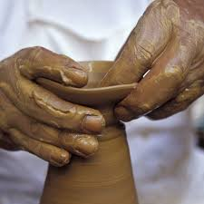
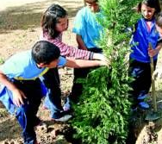
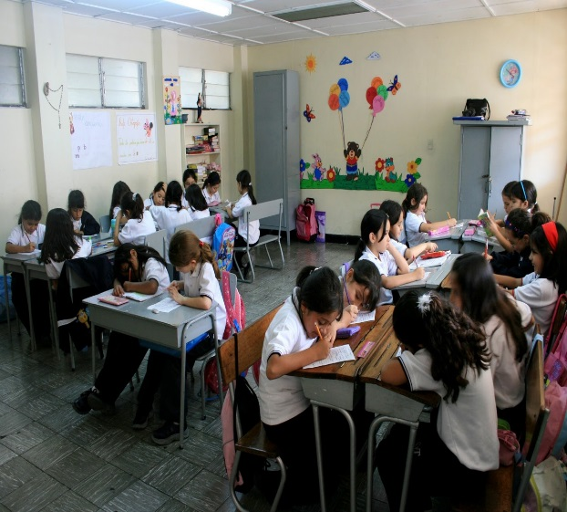
Controlando emociones,
resolvemos nuestros conflictos
Interiorizar para crecer y
convivir sanamente
Educar
para transformar
La naturaleza forma parte de nosotros
Aprendiendo a estudiar

Slide 27
Gracias por su atención

